Slide 1
GRAFOS ISOMORFOS

Slide 2
QUE SON?
Dos grafos son isomorfos si y sólo si existe una biyección del conjunto de vértices del primero en el conjunto de vértices del segundo tal que dos vértices están unidos en el primer grafo si y sólo si los vértices correspondientes están unidos en el segundo.
En dos grafos isomorfos, los vértices pueden tener nombres distintos y estar colocados en distintas posiciones, pero todas las relaciones de incidencia y todas las propiedades de grafos como conexión, planaridad etćetera son idénticas.
BIYECCION: Es una función que da un emparejamiento exacto de los elementos de dos conjuntos

Slide 3
Ejemplo
A
C
E
B
D
D
B
E
C
A

Slide 4
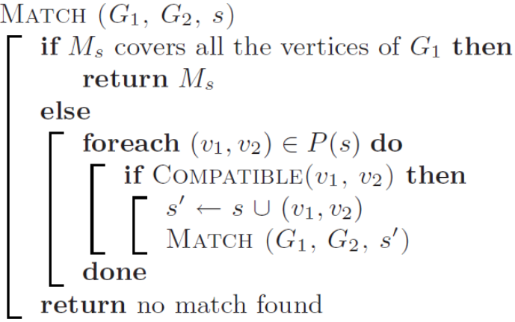
¿Qué algoritmos existen para saber si 2 grafos son isomorfos?
G1(k) Subgrafo inducido de G1 sobre los k primeros vértices
ESQUEMA GENERAL: BACKTRACKING Para descubrir un isomorfismo entre dos grafos G1 y G2, construimos un isomorfismo sobre G1(k) y lo extendemos a G1(k+1) añadiendo un nuevo vértice (los invariantes nos permitirán podar la búsqueda).

Slide 5
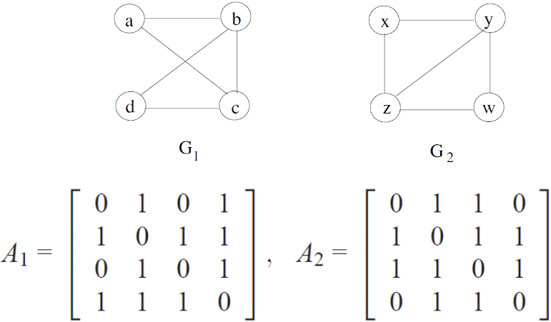
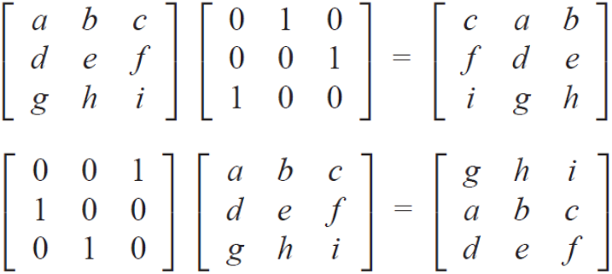
¿Qué algoritmos existen para saber si 2 grafos son isomorfos?
Algoritmo de Ullman (1976) Propiedad de las matrices de adyacencia de dos grafos isomorfos: A2 = P A1 PT, donde P es una matriz que representa una permutación (la que define el isomorfismo)

Slide 6
¿Qué algoritmos existen para saber si 2 grafos son isomorfos?
Nauty [McKay, 1981] Representa el grafo de forma canónica.
Utiliza invariantes en la búsqueda de isomorfismos. Define particiones sobre los vértices (va dividiendo los vértices en conjuntos disjuntos). Partición inicial (invariantes sobre el grafo completo). Refinamiento (invariantes sobre cada partición). Partición hoja (conjuntos de un nodo).
Algoritmo: Búsqueda en profundidad en el espacio de particiones. Refinamiento de las particiones: Dada una partición P={V1..Vm} en la que ∀v,w∈Vi, d(v,Vi)=d(w,Vi)
Seleccionar Vi∈P con más de un elemento. ∀v,w∈Vi, calcular d(v,Vi) Dividir Vi en subconjuntos que tengan el mismo valor para d(v,Vi).
El refinamiento de las particiones se repite para todos los Vi hasta que ningún conjunto puede dividirse más.
Los hijos de una partición se generan seleccionando, para cada vértice v∈Vi, una partición hija con los conjuntos {V1, ..,Vi−1,{v},Vi/{v},Vi+1, ..,Vm}.
Nauty devuelve la representación canónica del grafo correspondiente a la matriz de adyacencia del menor automorfismo (isomorfismo del grado consigo mismo)

